Slide 1
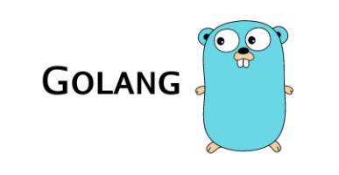
Golang Concurrency
Brian Zheng

Slide 2
Agenda
从一个RPC 调用说起
初识Goroutine
Channel 通道
方向，类型，阻塞，Ticker 打点器
缓冲Channel
把Channel当作消息队列 1:1, N:1, 1:N
Sync包
Select: 随机或竞赛/扇入/超时
Golang如何改善Google Search
并发/IO/与线程管理
个人有感
Appendixes

Slide 3

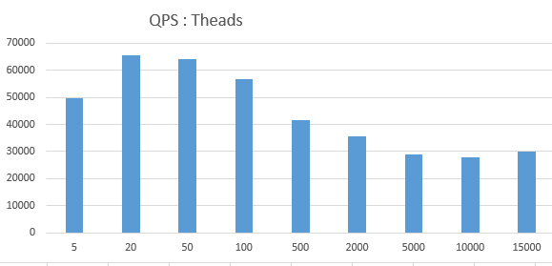
一个RPC调用的例子
客户端发送两个整数, 服务端计算乘积并返回结果
QPS：3~6万
15K 长连接
Serv+Client
2次网络传输
2次序列化
2次反序列化

Slide 4
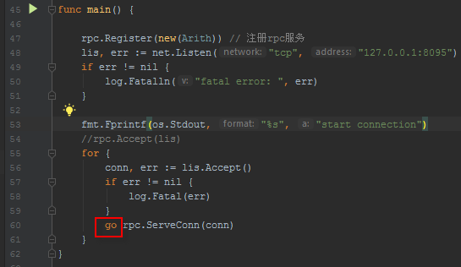
Golang大并发如此简单
只需加个 go 关键字,简单粗暴而富有成效

Slide 5
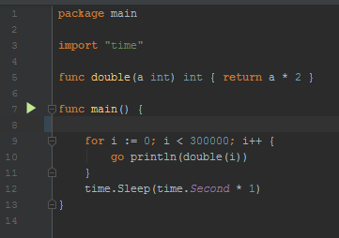
初识goroutine
协程是最小的执行单位.
轻量级，支持百万长连接
线程其实很重.
1线程可以容纳万千个协程.
协程有自己的栈空间，还可以动态增长.
协程是用户态的线程，切换代价很小。
协程的开销是如此的廉价，用完就扔
协程的通信同步控制很重要

Slide 6
Goroutine间的通信与同步
“Don't communicate by sharing memory, share memory by communicating.”
“不要通过共享内存来通信，而应该通过通信来共享内存”
注：
共享内存背后意味着锁，锁太多容易造成死锁。
通信更注重 消息 和 信道 (channel)

Slide 7
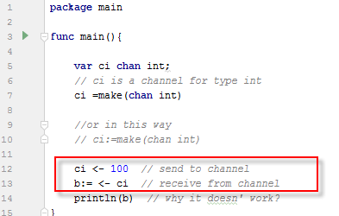
Channel 1
Channel带有类型
Channel的方向
channel <-
<- channel
Channel会导致阻塞
Send不进去就阻塞
Read不出来也阻塞

Slide 8
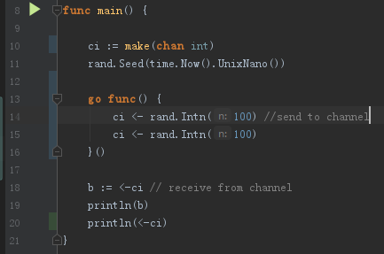
Channel 2
Channel带有类型
Channel的方向
channel <-
<- channel
Channel会导致阻塞
Send不进去就阻塞
Read不出来也阻塞
Channel 是两个协程之间沟通的管道
有进有出则打通

Slide 9
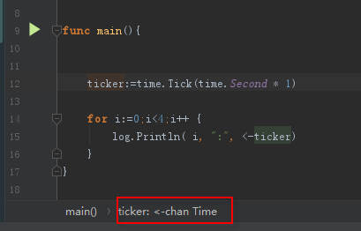

Channel 3 – Ticker 打点器
Ticker 其实是只读的 chan Time
后面有goroutine定期给它发送值

Slide 10
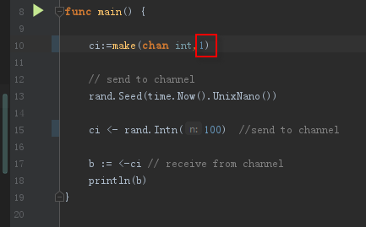

Buffered Channel
Send不进会阻塞
Read不出会阻塞
缓冲未满则可以Send
Read时，Channel内无内容则阻塞
Buffer为0，单方面无法Send或者Read
Channel 像消息队列

Slide 11
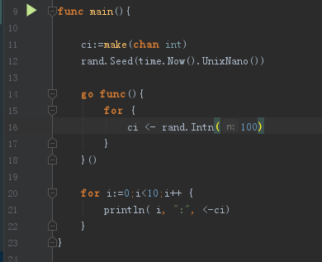

生成器模式1S :1R
持续地发送
持续地接受
一个Sender
一个Reader

Slide 12
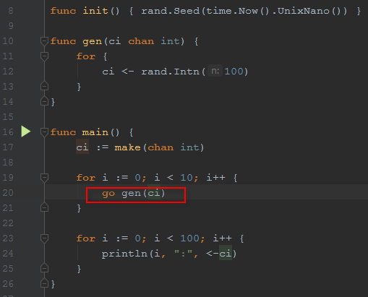

把Channel当作参数传递 NS :1R
Channel当作参数来传递
N 个Sender
一个Receiver

Slide 13
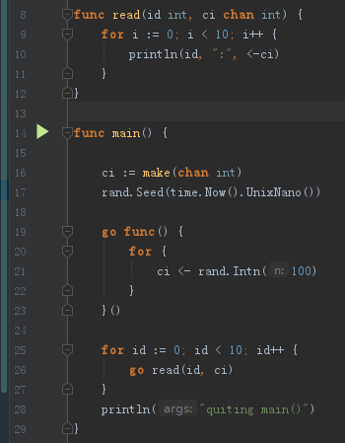
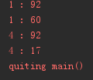

N个goroutine读1条 Channel (1S :NR)
Channel当作参数来传递
1 个Sender
N个Reader
为什么每次结果都不一样？？

Slide 14
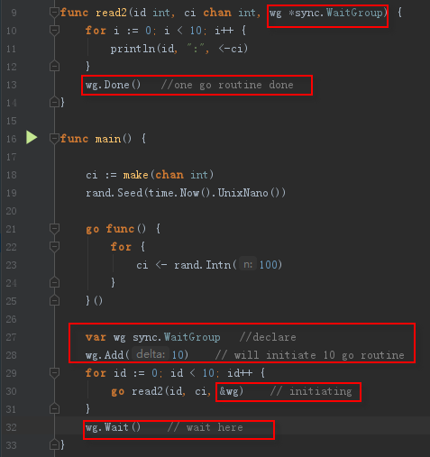

N个goroutine读1条 Channel (1S: NR) -cont
Sync.WaitGroup同步
wg.Add(10)
wg.Done() //10次
wg.Wait()
Sync.Mutex
Sync.RWMutex
Sync.Once
Sync.Cond

Slide 15
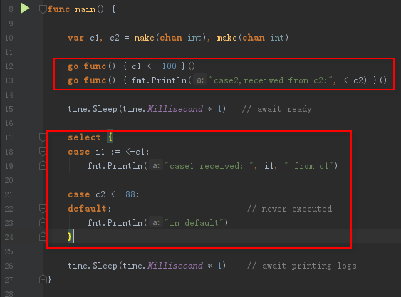
Select:管理多条Channel – Random or Race
case 必须是Channel的读写
多条case竞赛，谁先满足执行谁。
多条case满足，则随机选择一个case
没有case满足，则default
3+没有default，则阻塞.
右图结果为随机

Slide 16
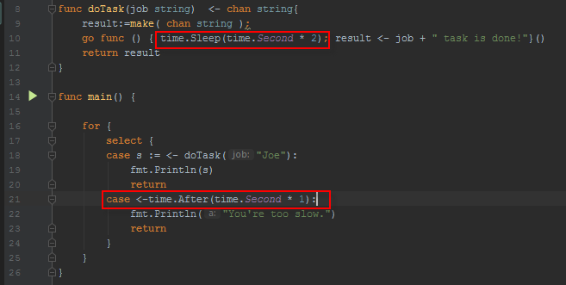
Select:管理多条Channel - Timeout
Timer保证1秒钟后可以返回，可以用作超时控制

Slide 17
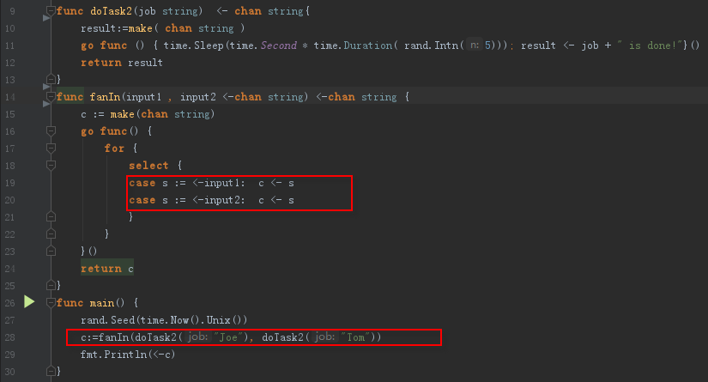
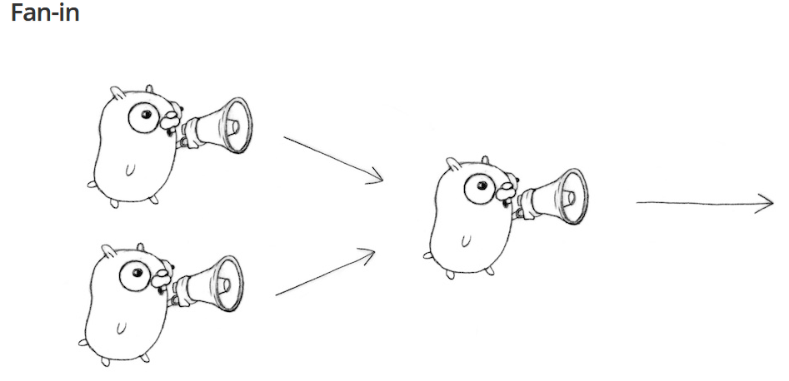
Select:管理多条Channel – Fan in
竞赛条件下先到先返回

Slide 18
Example
Golang如何改善Google Search
https://talks.golang.org/2012/concurrency.slide#42 要翻墙

Slide 19
并发/IO/与线程管理
如何支持高并发？
C10K问题 http://www.kegel.com/c10k.html
IO与线程管理是关键
单台服务器能处理的连接数与机器性能不是线性O(N)的关系
进程线程多了，数据拷贝频繁（缓存I/O、内核将数据拷贝到用户进程空间、阻塞）， 进程/线程上下文切换消耗大， 导致操作系统崩溃，这就是C10K问题的本质。

Slide 20
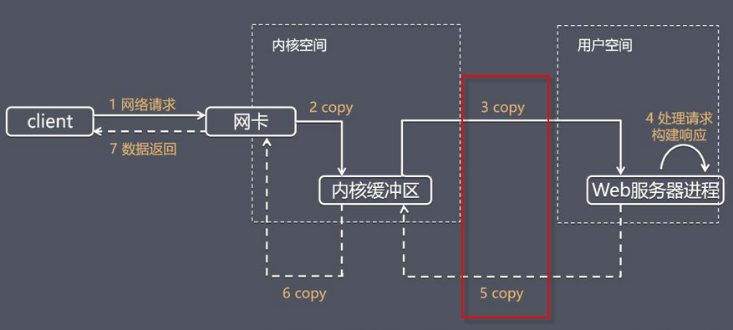
典型的服务端处理流程
内核缓冲不可读/不可写 会带来什么？

Slide 21
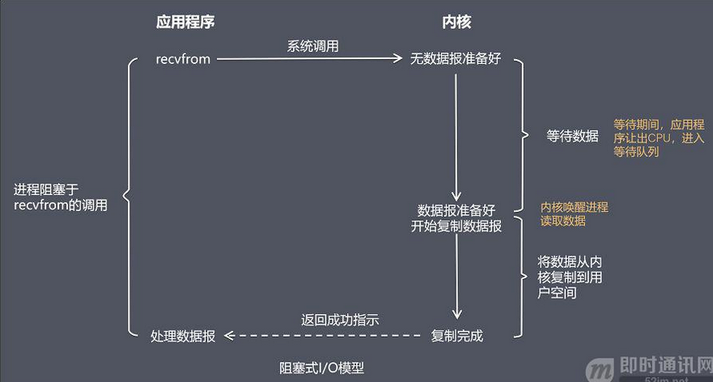
Blocking IO
1线程处理1TCP长连接。

Slide 22
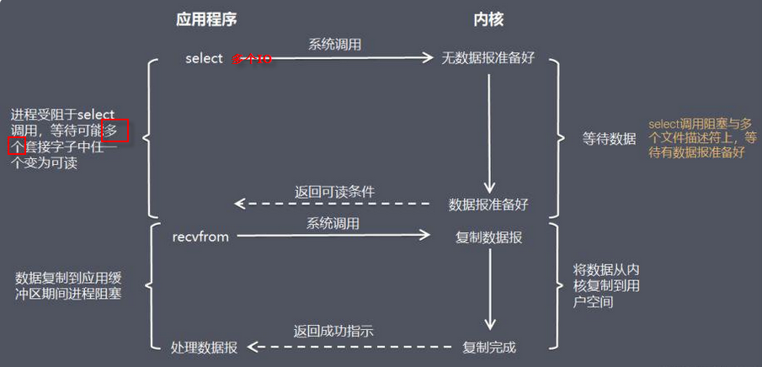
IO多路复用 select/poll/epoll/iocp/
一个线程管理多个IO

Slide 23
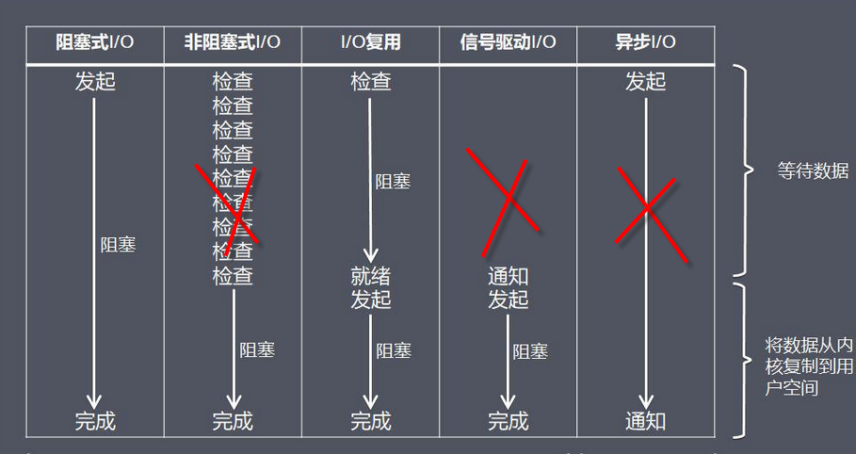
5种IO模型的比较
2) HighCPU 4) 对TCP无用 5) LINUX没Ready

Slide 24
IO多路复用：很牛很快很难用
他们都有一个特点:
Netty, Undertow, Vert.x,
Dubbo, Hadoop
Node.js
Nginx
Kafka, Redis
微信libco库 (见附录)
Reactor/Proactor 模型, Buffer 管理，事件回调，好复杂

Slide 25
Golang: 简单好用的高并发
语言级别支持轻量级协程，用户态切换
同步的编程模型, 没有异步回调，心智负担轻
自带GC
静态类型
函数是一等公民，简单直击要害. (骈俪的Java设计模式?)
编译快，跨平台，自带运行时，单一文件输出
简单
类库齐全, 自带Web/RPC 服务器
无历史包袱
适合 高并发服务端网络编程

Slide 26
Golang: 带来的思考
没有继承：用组合代替继承.
没有异常：错误也是逻辑的一部分.
隐式接口：显式实现接口有什么不好？
没有泛型：泛型真的没有必要么？
一等公民函数：设计模式是不是太骈俪了？

Slide 27
为什么推荐Golang
我发现我花了四年时间锤炼自己用 C 语言构建系统的能力，试图找到一个规范，可以更好的编写软件。结果发现只是对 Go 的模仿。缺乏语言层面的支持，只能是一个拙劣的模仿。
云风 -大话西游主程
The more I’ve been working with distributed systems, the more I’m frustrated by Node’s direction, which favours performance over usability and robustness. In the past week I’ve rewritten a relatively large distributed system in Go, and it’s robust, performs better, it’s easier to maintain, and has better test coverage since synchronous code is generally nicer and simpler to work with.
TJ Holowaychuk – 3%的npm
在十余年的技术生涯中，我接触过、使用过、喜爱过不同的编程语言，但总体而言，Go语言的出现是最让我兴奋的事情…
我自己最早是C++的粉丝，但是我接触Go以后有一个非常强烈的愿望我希望C++这样的东西最好还是能够早点退出历史舞台 – 许式伟

Slide 28
为什么推荐Golang
曾几何时，“协程编程”还是极少数高端玩家嘴里的黑话。无锁队列，并行，非阻塞，无栈有栈协议，上下文切换，actor ，csp这些黑话足以把你的膀胱吓得漏液。如今，作为资深c/c++工程师的你看到一个java CRUD boy看3个小时go cookbook 写出来的socket服务器的丑陋代码一开始你可能还会笑出声，但是一顿profile benchmark之后，你发现这丑陋玩意儿居然能比你花了半个月用c写的构建于colib+libuv+#￥%*&等一大堆你生怕写到简历上会引来一大堆猎头骚扰的黑科技构建的tcp服务端性能更高跑的更快的时候，笑容开始凝固并逐渐消失。go程序似乎不需要刻意调优，也不需要使用supervisor托管一堆进程，天然把协程分配到各核心上面自动压榨，而这一切还对程序员透明。终于你进入了“中年危机” (引至zhihu)
唯有简单才是最终的解决方案

Slide 29
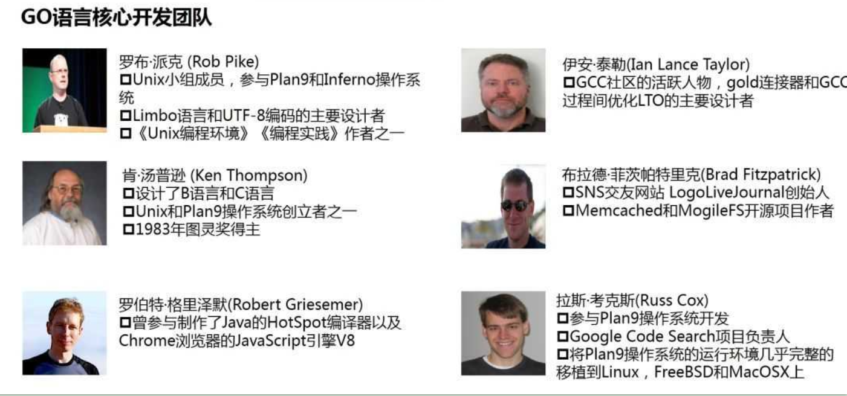
Golang开发团队

Slide 30

Golang案例

Slide 31
Appendix
今日头条Go建千亿级微服务的实践 https://36kr.com/p/5073181.html
Golang适合高并发场景的原因分析 https://blog.csdn.net/ghj1976/article/details/27996095
Dive-into-Golang https://www.slideserve.com/farica/dive-into-golang
高性能网络编程 https://segmentfault.com/a/1190000007240744
许式伟谈Go Erlang并发编程差异 https://studygolang.com/articles/2945
七种WebSocket框架的性能比较 https://colobu.com/2015/07/14/performance-comparison-of-7-websocket-frameworks/
C/C++协程库libco：微信怎样漂亮地完成异步化改造 https://www.infoq.cn/articles/CplusStyleCorourtine-At-Wechat
协程：高并发IO终极杀器： https://zhuanlan.zhihu.com/p/27519705
为什么要使用 Go 语言？Go 语言的优势在哪里？ https://www.zhihu.com/question/21409296
如何看待 TJ 宣布退出 Node.js 开发，转向 Go？
https://yq.aliyun.com/ask/259719
https://studygolang.com/articles/2675
https://studygolang.com/articles/6385

